Slide 1
汽车尾气处理2
朝阳区线上课堂·高一年级化学
北京工业大学附属中学 李 爽

Slide 2
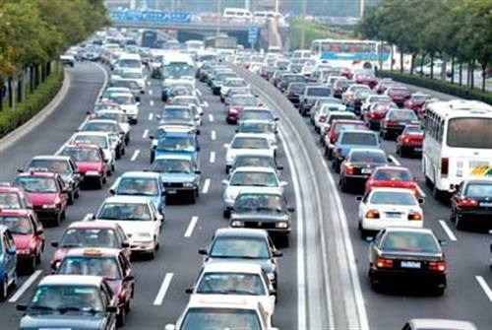
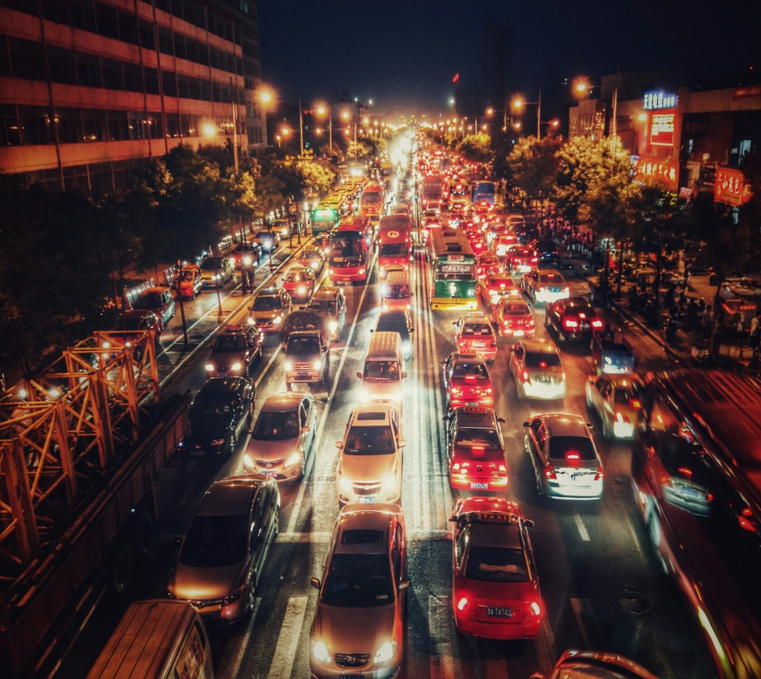
Notes:
环境保护是当今世界各国越来越重视的重大课题，人类向大气中排入的废气不断不断恶化我们身边的环境，其中随着人们生活水平提高，汽车数量越来越多，汽车尾气的排放量也在急剧增加，这成为影响环境的又一个重要因素。

Slide 3
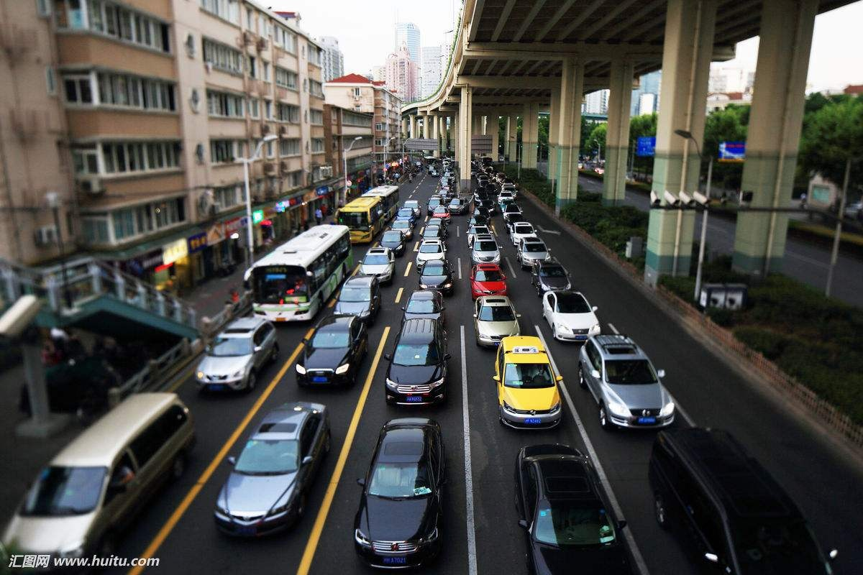
联想. 质疑
．汽车使用的燃料是什么？
．汽车尾气中含有哪些污染物？它们是如何产生的？
．汽车尾气的危害是什么？
．如何消除汽车尾气?

Slide 4
问题1：汽车尾气有什么危害?
【资料】:汽车尾气中的NO_{x}在紫外线作用下,与碳氢化合物发生一系列光化学反应,产生了一种有毒的烟雾——光化学烟雾,光化学烟雾中含甲醛、乙醛等刺激性有毒物质,会刺激人的呼吸道。
机动车尾气排放成为一个备受指责的因素,特别是柴油车和某些重型小轿车。这些汽车尾气中的化学元凶包括悬浮微粒(PM)和氮氧化物(NO_{x})。悬浮微粒是一种烟尘,能够侵入肺部并引起心血管疾病,氮氧化物则会加剧呼吸困难。

Slide 5
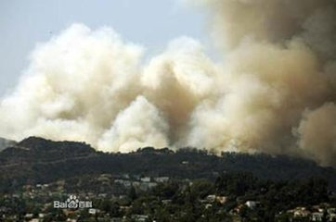
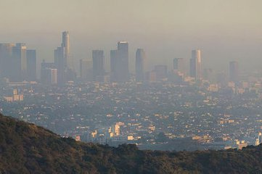
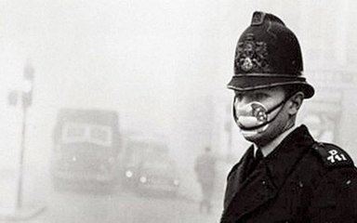

Slide 6
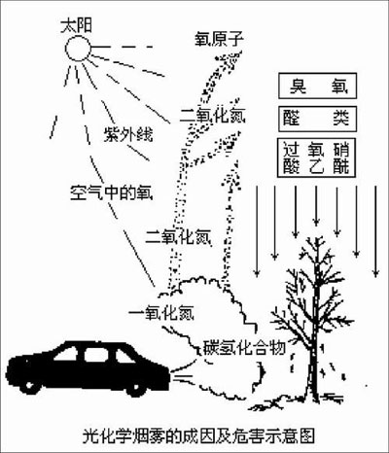
【资料】光化学烟雾：由汽车、工厂等污染源排入大气的碳氢化合物（HC）和氮氧化物（NOx）等一次污染物，在阳光的作用下发生化学反应，生成臭氧(O3)、醛、酮、酸、过氧乙酰硝酸酯（PAN）等二次污染物，参与光化学反应过程的一次污染物和二次污染物的混合物所形成的烟雾污染现象叫做光化学烟雾。

Slide 7
话说汽车与尾气
据统计，每千辆汽车每天排出一氧化碳约3000kg，
碳氢化合物200—400kg，氮氧化合物50—150kg；按 此计算1年我国汽车氮氧化合物排放量8500吨—25500 吨，CO排放量为51万吨
问题2：如何减少或消除汽车尾气中的有害成分？
Notes:
汽车尾气现已成为主要的空气污染源，2009年环境监测显示，全国113个环保重点城市中三分之一的城市空气质量不达标，很多城市尤其是大中城市空气污染原来出现的煤烟型，现在是转化为与汽车尾气形成复合型污染的特点，加剧了大气污染治理的难度。同时，我国一些地区酸雨、灰霾和光化学烟雾等区域性大气污染问题频繁发生，部分地区甚至出现了每年200多天的灰霾天气，这些问题的产生都与机动车排放的氮氧化物、细颗粒物等污染物直接相关。

Slide 8
1、加大环境执法和立法的力度，使高污染、超标排放尾气的汽车淘汰。
2、用化学手段转化：
①吸收法:
【资料】:NO_{x}尾气处理方法----碱液吸收法:
2NO₂+2NaOH === NaNO₃+NaNO₂+H₂O
NO₂+NO+2NaOH === 2NaNO₂+H₂O
NO₂、NO的混合气体能被足量烧碱溶液完全吸收的条件是n(NO₂)≥n(NO)。一般适合工业尾气中NO_{x}的处理。

Slide 9
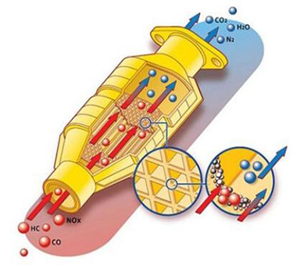
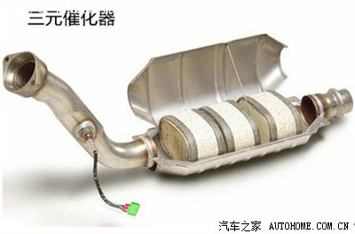
2、用化学手段转化：
在汽车的排气管上安装填充催化剂的催化装置，使有害气体CO、NOx转化为无毒无害的物质。

Slide 10
汽车尾气中除了CO、 C_{X}H_{Y}、NO_{X}等有害物质以 外，当然还含有氧气等物质，你认为 这些物质之间可以发生氧化还原反应吗？请写出可能的反应，并说一说你是怎么猜想
尾气被氧化
2CO+O ₂===2 CO ₂
催化剂
C_{x}H_{y} + (x+y/4)O ₂ ---→ XCO ₂ + y/2H₂O
催化剂

Slide 11
尾气间的氧化还原
催化剂
2CO + 2NO === 2CO₂ ＋ N₂
催化剂
4CO + 2NO₂ === 4CO₂ ＋ N₂
C_{x}H_{y} + NO ---→ CO ₂ + H₂O ＋ N₂ （未配平）
②催化转化法:
在催化剂、加热条件下,氨可将氮氧化物转化为无毒气体N₂;NO_{x}与CO在一定温度下催化转化为无毒气体N₂和CO₂(一般适用于汽车尾气的处理)。

Slide 13
②催化转化法:
在催化剂、加热条件下,氨可将氮氧化物转化为无毒气体N₂;NO_{x}与CO在一定温度下催化转化为无毒气体N₂和CO₂(一般适用于汽车尾气的处理)。

Slide 14
创新解决
你认为，人类解决汽车能源还有哪些创新之举
解决汽车动力的可行办法
（1）燃料通过电化学方法释放化学能，并生成无污染物质
（2）充电电源
（3）太阳能电池

Slide 16
人类的大智慧
为减少汽车尾气，人类除了探索太阳能汽车，电力汽车，氢能汽车外，在我国正在大力推广乙醇做燃料的汽车
到2020年我国将实现乙醇汽油全覆盖。

Slide 17
小手拉大手 共筑碧水蓝天

Slide 18
从国家层面控制汽车尾气污染
1 提高燃油质量
燃油质量是影响汽车尾气污染的关键因素，应当全面提高燃油质量，在研制清洁油品、加强监管体系和进行燃油调质的基础上，有效控制尾气污染。
2 尾气污染治理
尾气污染治理是采用在汽车排气口增加尾气净化器的方式，对汽车产生的进行净化以减少污染，此方法虽然不能达到“零污染”，但可以采用物理、化学的方法减少汽车尾气中的污染物。具体有：（1）安装汽车曲轴箱强制通风装置，可以减少曲轴泄漏，削减汽车HC总排放量的20%～25%，削减汽车CO总排放量的1%～2%；
（2）安装汽油车燃油蒸发污染控制装置，可以减少汽油蒸发污染物，削减汽车HC总排放量的15%～20%；
（3）安装汽车电子点火器，可以削减汽车尾气中 HC和CO总量的10％；
（4）安装汽车磁化净化器，可以削减汽车尾气中 HC和CO的20％；
（5）在尾气排放口安装三元催化转化器是目前应用最多的汽车尾气净化技术。

Slide 19
3 研制新型发动机
（1）发动机结构优化技术。如采用多气阀进气机构，组织进气气流，改进燃烧室等。通过改善发动机燃烧状况，提高燃烧效率，降低发动机一氧化碳、碳氢化合物的生成量。
（2）闭环电控发动机管理技术。包括电控燃油喷射和电控点火。
（3）燃油蒸发污染物控制技术。对油箱和供油系统排出的汽油蒸发污染物进行控制。
4 完善相关政策，减少汽车尾气污染
(1) 鼓励小排量汽车的使用
(2)淘汰落后、污染重的汽车
(3) 征收汽车交通堵塞税
(4 ) 鼓励市民骑自行车或乘坐公共交通工具出行

Slide 20
从个人角度控制汽车尾气污染
1 定期保养和维修汽车。
虽然汽车在出厂时能够达到国家要求的排放标准，但这一水平的保持有赖于车主的良好驾驶习惯和正常的保养维护。只有定期保养发动机、定期更换机油及、定期清洗燃油系统、定期清洗曲轴箱及通风装置、定期保养等以进行日常维修或季节性维修，使汽车正常运行，保持良好状态，消除不必要的污染，才能够健全汽车的质量保证体系，保证最佳的空燃比、适当的马力，达到国家现行的排放标准。
2 积极贯彻执行国家相关规定。
3 尽量减少使用私家车，做到绿色出行。

Slide 21
节能减排从我做起

Slide 22
谢谢您的观看
北京市朝阳区教育研究中心 制作

